Slide 1
ГИА-9. Условия успешной подготовки выпускников к сдаче ОГЭ по иностранному языку
Бородина А.В., учитель МБОУ СШ № 8

Slide 2
Подготовленность к чему-либо понимается как комплекс приобретенных знаний, умений и навыков, а также качеств, позволяющих успешно выполнять определенную деятельность.
Notes:
Вводные заметки.

Slide 3

Подготовленность к экзамену по ин.языку можно рассматривать как комплекс приобретенных знаний, умений и навыков, а также качеств, позволяющих успешно выполнять задания КИМ.
Notes:
Список процедур и действий либо слайд лекции с мультимедийными материалами.

Slide 4
Успешная подготовка
Составляющие успешной подготовки учащихся к сдаче ОГЭ:
• информационная готовность (знания о правилах поведения на экзамене, критериях оценивания работ, шкале перевода баллов в оценку, правилах заполнения бланков и т. д.);
• предметная готовность (качество подготовки по предмету, умение выполнять задания КИМ);
• психологическая готовность (внутренняя настроенность на определенное поведение, актуализация и использование возможностей личности для успешных действий в ситуации сдачи экзамена).
Все направления подготовки взаимосвязаны, работа по ним осуществляется в несколько этапов:
1-й этап - организационный
2-й этап - информационный
3-й этап – практический
4-й этап - психологическая подготовка к ГИА
5-й этап - аналитический
Notes:
Начальные сведения о курсе, пособия и материалы, необходимые для занятий или проекта.

Slide 5
Шкала перевода баллов
баллы | 0-20 | 21-45 | 46 – 58 | 59-70
оценка | 2 | 3 | 4 | 5
Notes:
Шаблон расписания с необязательными периодами и задачами.

Slide 6
Итоги ОГЭ 2017
 | Английский язык | Немецкий язык | Французский язык
Всего( человек) | 775 | 9 | 5
с экзаменационной работой справилось | 773 ( 99.7%) | 9 | 5
получили отметку «5» | 395 (51%) | 0 | 1 ( 20%)
получили отметку «4» | 265 (34.2%) | 3 (33,3%) | 2( 40%)
получили отметку «3» | 113 (14,6%) | 6 (66,7%) | 2 ( 40%)
Notes:
Шаблон расписания с необязательными периодами и задачами.

Slide 7
Сравнительный анализ
ВСЕГО УЧАСТНИКОВ 2014 – 195 человек 2015 – 208 человек 2016 – 734 человека 2017 – 775 человек | СПРАВИЛИСЬ С ЭКЗАМЕНОМ 2014 – 192 человек (98.4%) 2015 – 200 человек (96.1%) 2016 – 680 человек (92.6%) 2017 - 773 человек (99.7%)

Slide 8
СРЕДНИЙ БАЛЛ СРЕДНЯЯ ОЦЕНКА « 2» «5» | 2014 55,6 4,3 3человека 89 человек | 2015 55,7 4,4 8 человек 116 человек | 2016 50 4,07 54 человека 291 человек | 2017 55,9 4,35 2 человека 395 человек

Slide 9
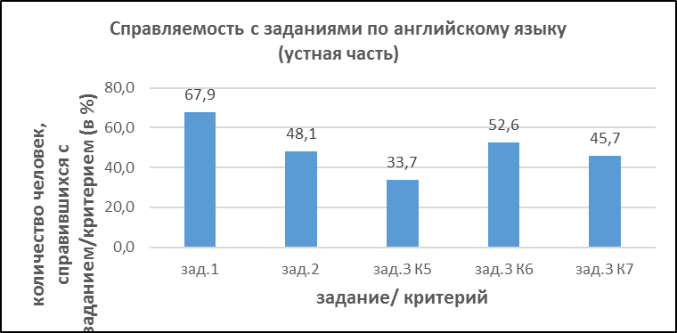
Говорение и письмо ( 35 % итоговых баллов)
Notes:
Заключение по итогам курса, лекции и т. д.

Slide 10
Письмо
Количество слов в письме
Необходимый объем 100-120 слов
Допустимый объем 90-132 слова
4 критерия
Notes:
Задачи курса, ожидаемые результаты и навыки, которые должны быть получены в ходе обучения.

Slide 11
Вопросы
…What holidays do you celebrate with your family? What is your favourite holiday and why? What is the best present you’ve ever received? …
….What do you do to keep fit? What sports facilities do you have in your school? What kind of sport do you find ideal for young people? Why…
..Do you find visiting museums interesting and why? What museum would you like to set up, if any? What do you enjoy doing in your free time?...

Slide 12
Решение коммуникативной задачи ( критерий 1)
set up a museum, sport facilities
отрицательные ответы на спец.вопросы
ответ неконкретно на вопрос
How often? – usually, never
What kind of competitions? – for fun\ with prizes
How do you spend your free time? – with parents\ have fun\playing
What holiday…. – …my birthday
Would you like….- I don’t like..
Notes:
Перечень словарных терминов.

Slide 13
Организация текста ( критерий 2 )
нарушения в оформлении письма( полный адрес и фамилия автора в конце письма)
нарушения в структуре письма (нет даты или адреса, а особенно часто ссылки на предыдущие или будущие контакты)
стилистические особенности, принятые в электронных письмах, не соответствуют нормам письменного этикета ( выбор фраз или оформление письма)
what about вместо as for, союзное so в начале абзаца

Slide 14
Лексико-грамматическое оформление письма( критерий 3)
не более 2 языковых ошибок, не затрудняющих понимания
образование временных форм, подмена одного грамматического времени другим
устойчивые словосочетания ( by myself) и фразовые глаголы
местоимения ( tennis- he)
формы после I wish
выражение пожелания или предположения

Slide 15
Орфография и пунктуация( критерий 4)
правописание слов
правильное оформление начала и конца предложений (заглавная буква, точка, запятая, вопросительный и восклицательный знаки)
запятые и точки в адресе и после подписи в конце письма

Slide 16
Устная часть ОГЭ
чтение вслух небольшого текста научно-популярного характера
участие в условном диалоге-расспросе (ответы на заданные вопросы)
тематическое монологическое высказывание с вербальной опорой в тексте.

Slide 17
Чтение
9 % участников экзамена получили 0 баллов, т.е. допустили более 9 ошибок, в том числе искажающих смысл слов и предложений
интонационное деление предложений на смысловые синтагмы
чтение слов элементарного уровня, например, fact, used, Industry, instead,unpleasant, machine, closest,houses, nowadays, tour, word, world, even, atmosphere, companies, support, sugar ,grew, carrot, Dutch, regularly, jar, mint , thousand и т.д.

Slide 18
чтение окончания прошедшего времени правильных глаголов
географические названия (Europe, eastern )
числительные ( 1954, thirteen)
ударение в многосложных словах
( 'mobile, 'tourism, 'dangerous, 'accurately)

Slide 19
Ответы на вопросы
48% участников экзамена ответили на все вопросы, хотя в критериях не учитывается грамматическая сторона речи.
Восприятие вопросов на слух без возможности повтора серьезно осложнило это задание по сравнению с прошлым годом, но не повлияло на качество его выполнения.
Участники экзамена теряли баллы из-за незнания слов, отрицательных ответов на специальные вопросы.

Slide 20
Монологическое высказывание
66.3 % участников экзамена потеряли баллы в первом критерии
пропустили аспекты задания
ограничились ответами на три косвенных вопроса и не уложились в заданный объем (часто отсутствовали вступительная и заключительная фразы)
не поняли слова в задании( вопрос об опасностях интернета (dangers of the Internet) не предполагает ответа о вреде здоровью или недостатке общения) и дали неправильные ответы.

Slide 21
Нормативная база
ГИА для выпускников IX классов общеобразовательных учреждений проводится в соответствии со следующими документами
1. Федеральный закон от 29.12.2012 № 273-ФЗ «Об образовании в Российской Федерации»;
2. Приказ Минобрнауки России от 25.12.2013 № 1394 «Об утверждении Порядка проведения государственной итоговой аттестации по образовательным программам основного общего образования»
3. Приказ № 10 от 16 января 2015 г. «О внесении изменений в Порядок проведения государственной итоговой аттестации по образовательным программам основного общего образования, утвержденный приказом Министерства образования и науки Российской Федерации от 25 декабря 2013 г. № 1394»

Slide 22
Сайты для подготовки
www.fipi.ru
www.injaz9.ru

Slide 23
Важно
больше времени спонтанной речи, не забывая о необходимости построения логичного завершенного высказывания
периодически возвращаться к повторению пройденных тем, даже если они не вызывают трудностей у обучающихся, так как часть ошибок в письменной тестовой части имеют элементарной характер
ознакомить участников экзамена с критериями оценки заданий, разобрать возможные инструкции к заданиями, поработать с распределением времени на задания

